Slide 1
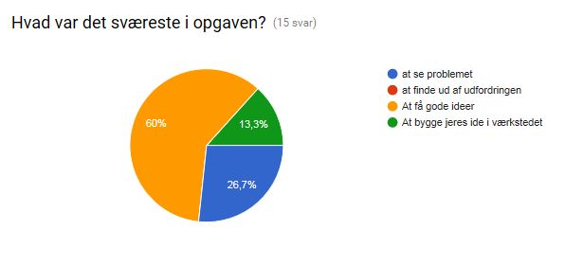
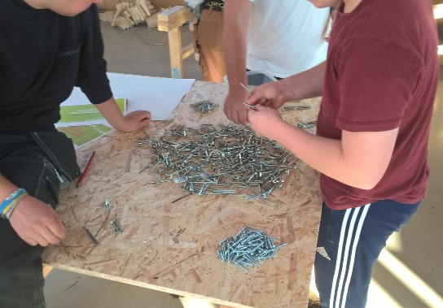
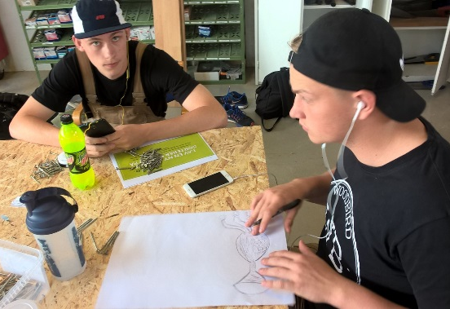
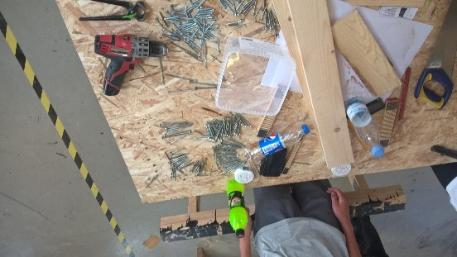
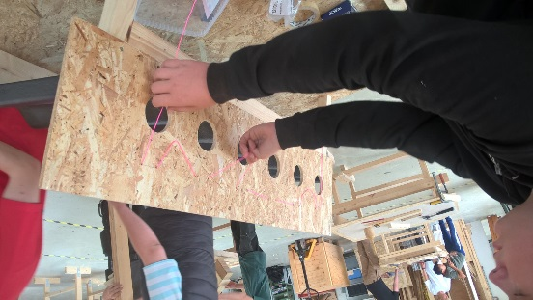
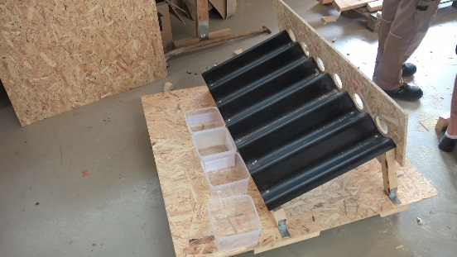
Ide
60%
Problem
26,7%
Praktik
13,3%
Handling
Google analyse elev
Elev Respons
CHECK
Google analyse lære

Slide 2
Hvordan skaber vi Kreativ foretagsom hed I et Handlings perspektiv!
Entreprenørskab og Innovation er ikke en intellektuel akademisk disciplin !
”Det er et mind set og en opfattelse af verden der skal trænes så det er en indbygget måde at handle og tænke på”

